Slide 1
in 코로나
건강이 중요하조
김희주
최은교
이준범
손현종
박진영

Slide 2
목차
프로젝트 기획
화면 설계
데이터베이스 설계
시연

Slide 3
프로젝트 기획

Slide 4
기획의도
사용자 편의성을 고려한 UI/UX 설계
in코로나
코로나 관련
회원 커뮤니티
반응형 웹사이트
코로나 관련
뉴스, 선별진료소
정보 제공

Slide 5

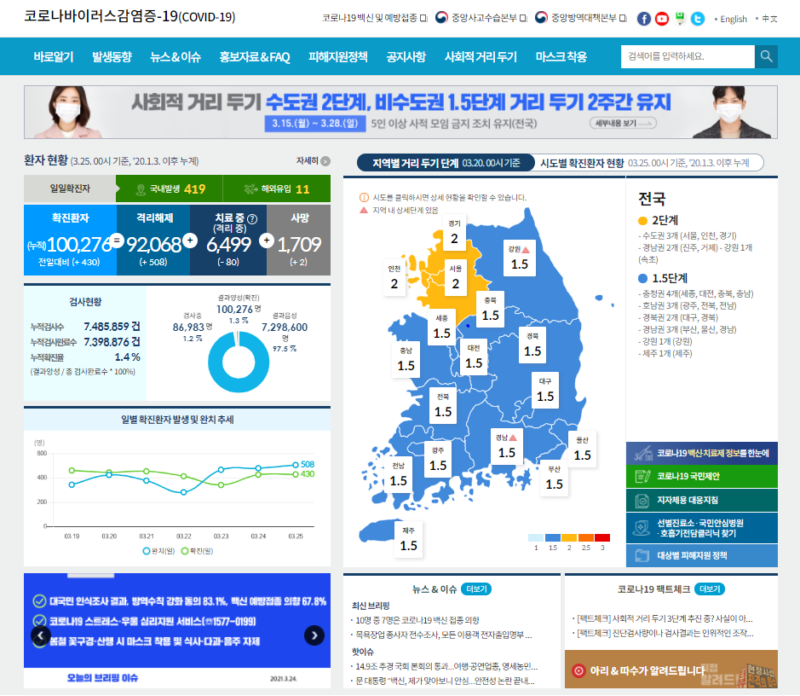
유사 사이트 분석
정부 코로나 사이트
http://ncov.mohw.go.kr/
장점
코로나에 관련한 모든 정보를 페이지 내에서 찾을 수 있음
신뢰성있는 정보
단점
메인 페이지에 너무 많은 정보가 함축되어 있음
많은 정보가 있기 때문에 원하는 정보를 빠르게 찾기 어려움

Slide 6
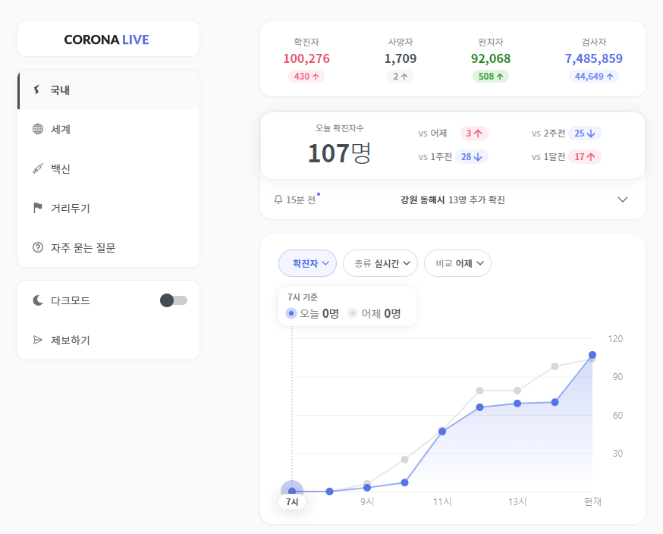
유사 사이트 분석
코로나 라이브
https://corona-live.com/
장점
사용자가 접근하기 쉬움
정보를 한눈에 알아볼 수 있음
실시간 알림으로 상황을 알 수 있음
단점
확진자 수, 거리두기 외 다른 정보가 없음

Slide 7
코로나 라이브
정부 코로나 사이트
https://corona-live.com/
http://ncov.mohw.go.kr/
코로나에 관련된 많은 정보를 찾을 수 있음
신뢰성있는 정보
정보를
한 눈에 알아볼 수 있음
inCORONA

Slide 8
구현할 목표 및 기능
메인
뉴스
병원/진료소
정보공유게시판
로그인/회원가입
마이페이지
확진자 현황
지열별 거리두기 단계 현황
<게시판>
보도자료
<지도>
주변 병원/선별 진료소 위치
<게시판>
지역별 게시글,댓글
<로그인>
아이디, 비밀번호 입력
<회원가입>
비밀번호, 생년월일, 지역, 닉네임 정보 받기
< 정보변경>
아이디 제외 변경가능
<글, 댓글 관리>
사용자가 작성한
글, 댓글 삭제

Slide 9
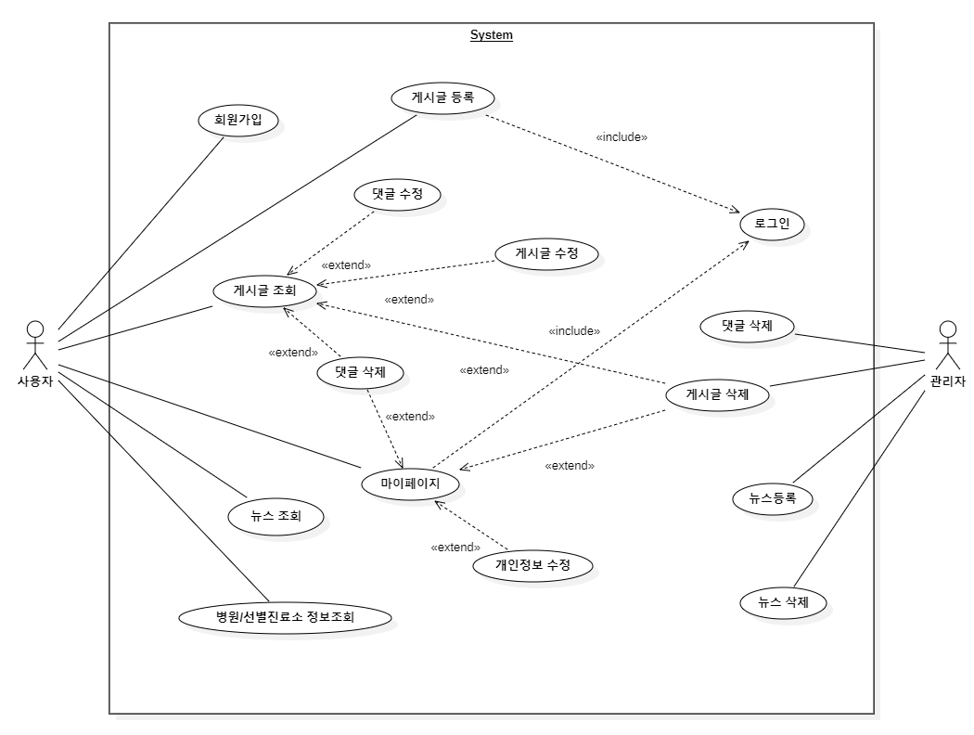
유스케이스 다이어그램

Slide 10
개발환경
Kakao Map API
코로나감염현황 공공 API
Java
html
css
Javascript
JSP
API
Languages
Libraries & Framework
DBMS & Server
jQuery
Jstl
Jdbc
Lombok
standard
Cos
jQuery
tui-chart
BootStrap 3.0
Oracle DB
Apache Tomcat v9.0

Slide 11
작업일정
프로젝트 계획
3/26 완료
분석/설계
4/9 완료
구현/테스트
4/30 완료
발표
5/3

Slide 12
화면 설계

Slide 13
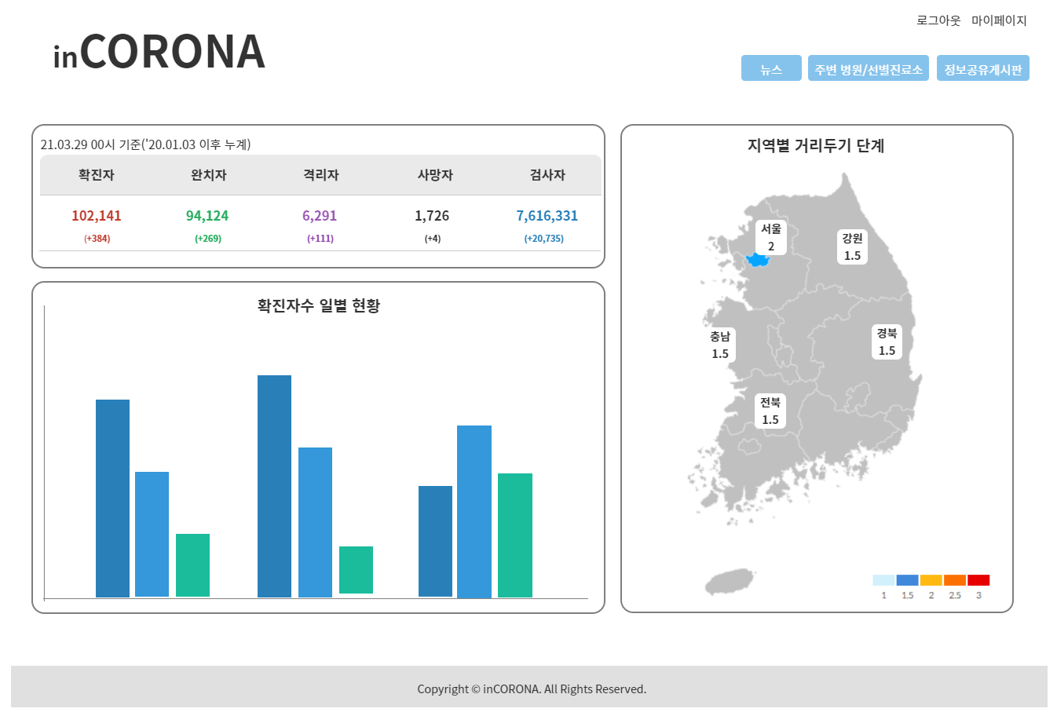
메인페이지
https://ovenapp.io/view/i2ovmU6smadF3OEAy9YM7dPw9wxNaK8w/SLa4G
상단 로그인 전 - 로그인/회원가입 활성화 로그인 후 – 로그아웃/마이페이지 활성화 뉴스, 주변 병원/선별진료소, 정보공유게시판 버튼 상단바 고정
코로나 현황 확진자, 완치자, 격리자, 사망자, 검사자 누계와 새로 추가된 인원 모두 표시 자료는 매일 00시 정각에 갱신됨 일별 확진자 막대그래프 - 최근 일주일 정보 표시
지역별 거리두기 단계 지도 위에 지역이름, 거리두기 단계 박스 표시 거리두기 단계 별 색 구분
하단 저작권 표시

Slide 14
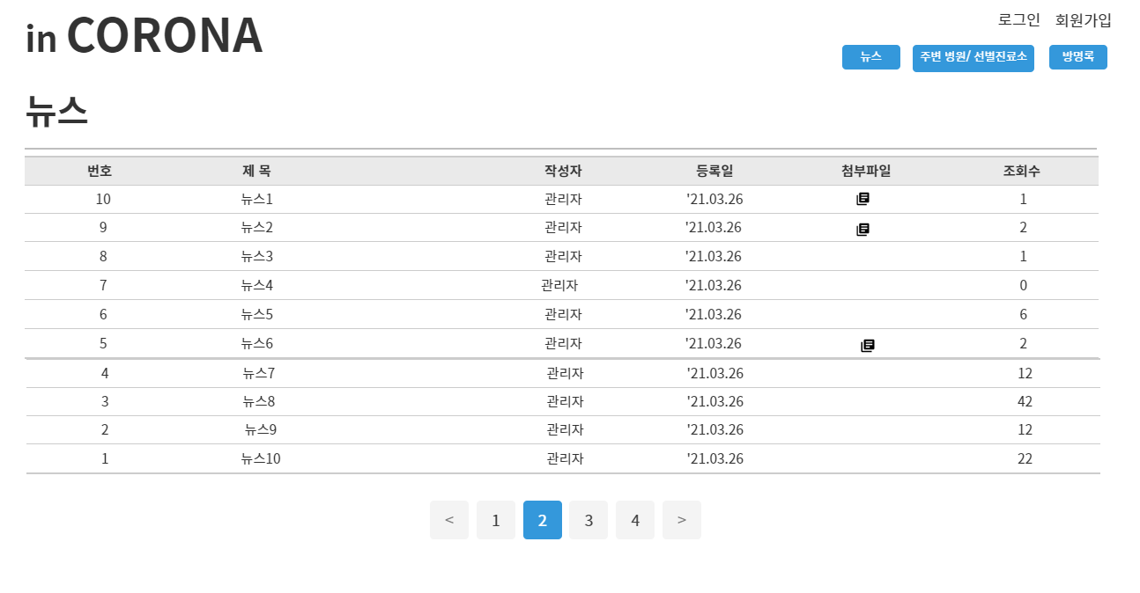
뉴스
https://ovenapp.io/project/INQdcOc54SFEhD29ucmmZFoQCtuP5eIJ#RtZnA
1.작성된 뉴스 목록 한 페이지에 출력될 게시물 10개씩 등록 순서에 따라 내림차순으로 정렬 게시글 번호, 제목, 작성자, 등록일, 첨부파일, 조회수 명시 제목 클릭 시 해당 '뉴스 내용' 페이지로 이동
2.하단 페이지 번호 페이지는 4개씩, 좌우 화살표 버튼으로 페이지 이동 현재 페이지 번호 바탕색有
3.등록 버튼 등록 버튼 눌러 뉴스 등록 페이지로 이동 관리자 계정에만 표시

Slide 15
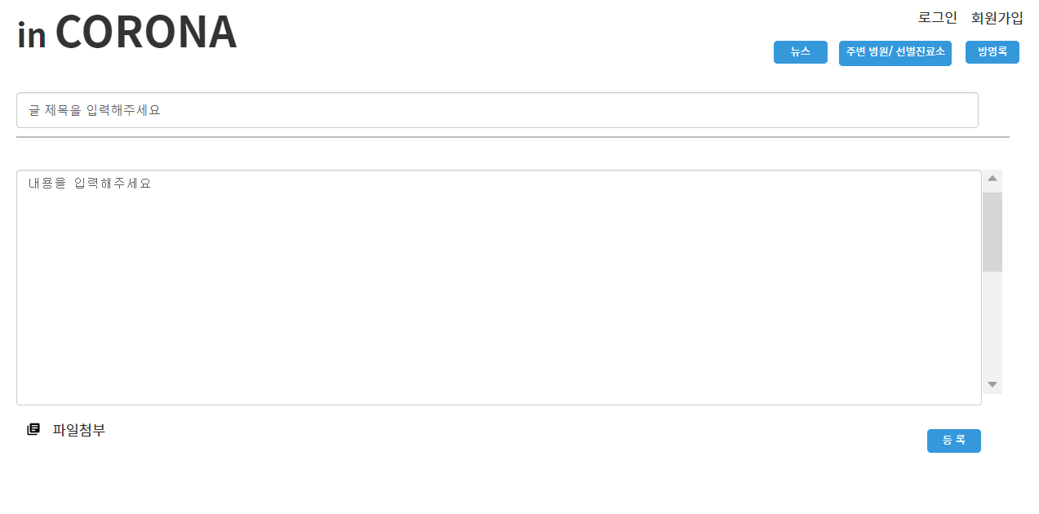
뉴스 - 등록
1. 제목 입력 박스 최대 글자수 50자 제한
2. 파일 첨부 JPEG,PNG 파일은 출력 가능
3. 본문 입력박스
4. 파일 업로드 첨부한 파일의 이름 표시
5. 등록 버튼 클릭 시 입력한 내용으로 뉴스 메인 페이지에 등록 및 작성 글로 이동

Slide 16
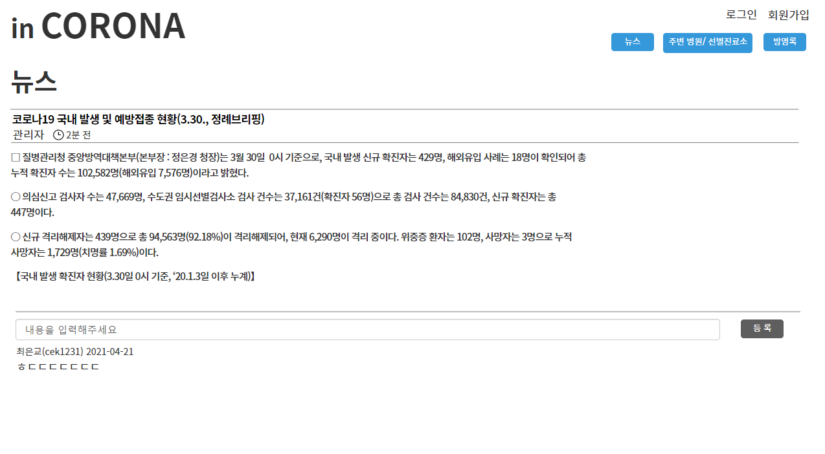
뉴스 - 내용
1. 제목, 글 작성자, 등록 시간 표시
2. 작성된 내용 표시
3. 댓글 작성자, 등록시간, 내용 표시
4. 댓글 입력 박스 -최대 글자수 50자 제한
5. 등록 버튼으로 댓글 등록 -비회원 클릭 시 '로그인을 해주세요' 팝업메세지 출력

Slide 17
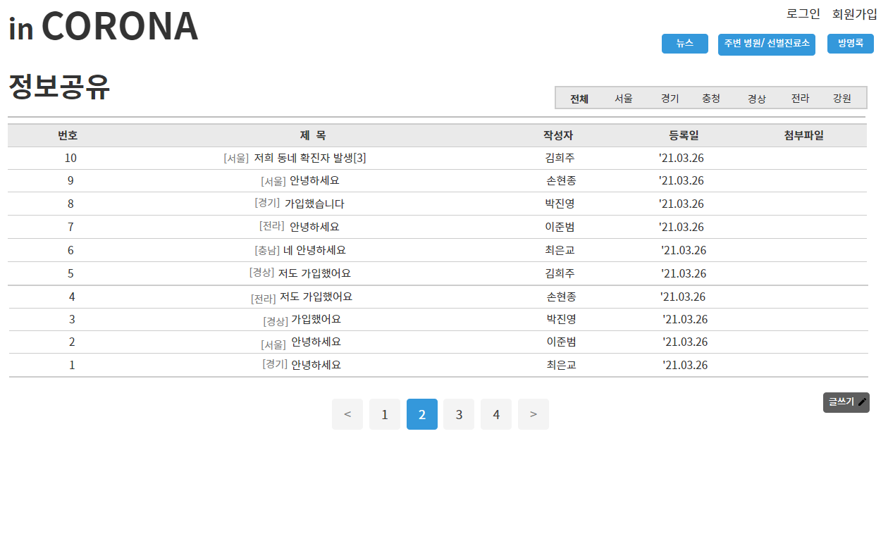
정보공유게시판
https://ovenapp.io/view/INQdcOc54SFEhD29ucmmZFoQCtuP5eIJ/vVtzw
1.작성된 글 목록 한 페이지에 출력될 게시물 10개씩 등록 순서에 따라 내림차순으로 정렬 게시글 번호, 제목, 작성자, 등록일, 첨부파일 명시 말머리 선택에 따라 지역별 게시물 분류 제목 클릭 시 해당 '게시판 내용' 페이지로 이동
2.하단 페이지 번호 페이지는 10개씩, 좌우 화살표 버튼으로 페이지 이동 현재 페이지 번호 바탕색有
3. 등록 버튼 등록 버튼 눌러 '게시물 등록' 페이지로 이동 회원만 등록 버튼 활성화

Slide 18
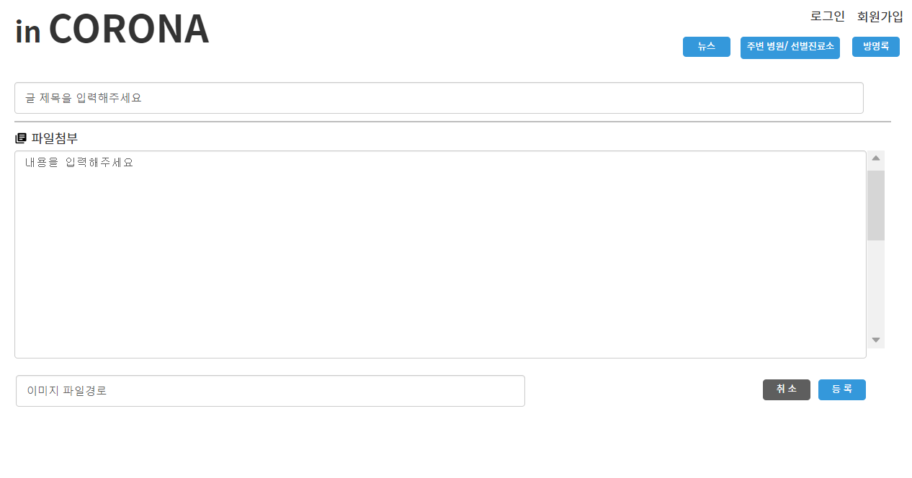
정보공유게시판 - 등록
1. 제목 입력 박스 최대 글자수 50자 제한
2. 파일 첨부 JPEG,PNG 파일은 출력 가능
3. 본문 입력박스
4. 파일 업로드 첨부한 파일의 이름 표시
5. 등록 버튼 클릭 시 입력한 내용으로 게시판 메인 페이지에 등록 및 작성 글로 이동

Slide 19
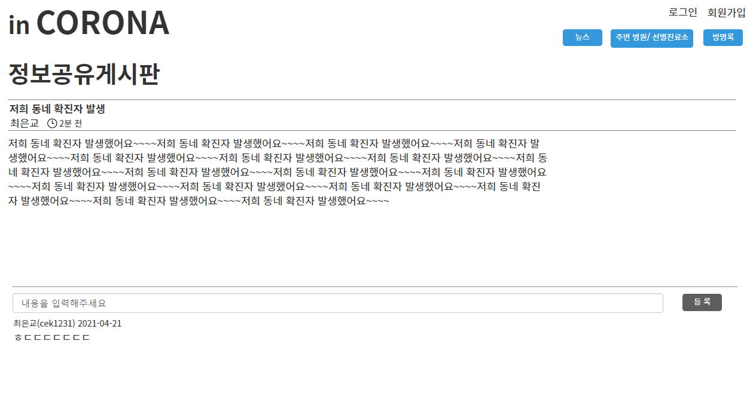
정보공유게시판 - 내용
1. 제목, 글 작성자, 등록 시간 표시
2. 작성된 내용 표시
3. 댓글 작성자, 등록시간, 내용 표시
4. 댓글 입력 박스 최대 글자수 50자 제한
5. 등록 버튼으로 댓글 등록 비회원 클릭 시 '로그인을 해주세요' 팝업메세지 출력

Slide 20
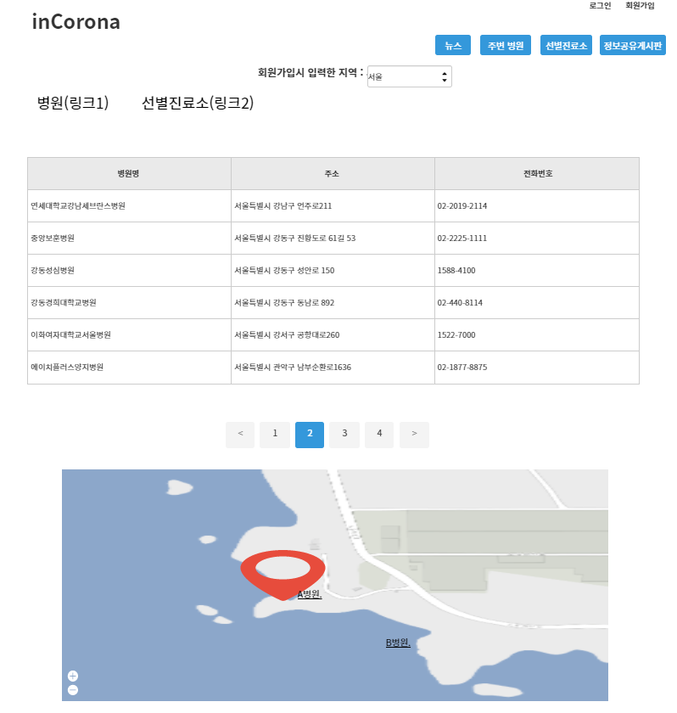
주변 병원/선별진료소
https://ovenapp.io/view/QHyj7ATREQojFSdpsBWjNczwmU0Aflr8/UgoqH
최상단에 지역검색 드롭다운 지역 선택하면 해당 지역 병원/선별진료소 리스트 출력
2. 컨텐츠 영역 병원(링크 연결: 병원 목록 화면에 보여줌) 선별진료소(링크 연결 : 선별진료소 목록 화면에 보여줌)
2-1. 지도 리스트에 나온 병원/선별진료소를 지도에 마커로 표시해줌.
2-2 리스트 최초설정은 모든 병원 모든 리스트 출력 기관명, 주소, 전화번호 알려줌

Slide 21
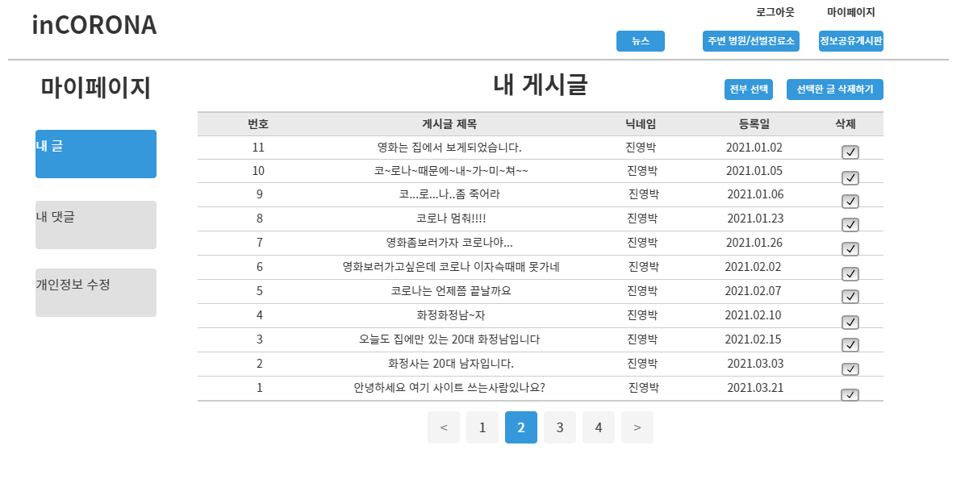
마이페이지 – 내 글
https://ovenapp.io/project/zKTDMaAgNE55f1BeipXWUmYkksYrkzO5#OVxjI
1. 왼쪽 사이드바 내 글, 내 댓글, 개인정보 수정 탭 마이페이지 최초 접속하면 내 글 목록이 보임 윈도우 사이즈가 줄어들면 왼쪽 사이드바가 상단으로 이동
2. 내가 쓴 글 목록 최신 날짜로 내림차순 번호, 제목, 작성자, 등록일, 삭제 체크박스
3. 게시글 삭제 전부 선택 버튼 : 체크박스 체크상태 반전시킴 선택한 글 삭제하기
5. 하단에 페이지 바 표시

Slide 22
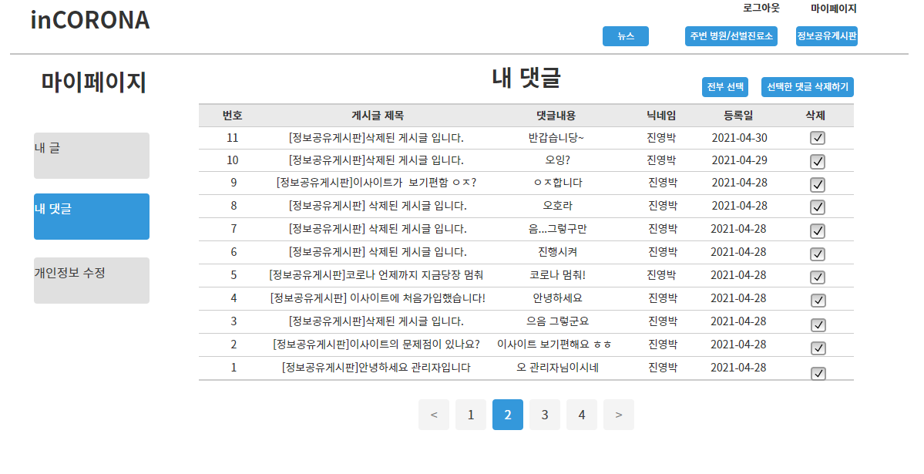
마이페이지 – 내 댓글
1. 왼쪽 사이드바 내 글, 내 댓글, 개인정보 수정 탭 마이페이지 최초 접속하면 내 글 목록이 보임 윈도우 사이즈가 줄어들면 왼쪽 사이드바가 상단으로 이동
2. 내가 쓴 댓글 목록 최신 날짜로 내림차순 번호, 제목, 작성자, 등록일, 삭제 체크박스 게시글 제목은 [게시판 이름]을 앞에 표시
3. 댓글 삭제 전부 선택 버튼 : 체크박스 체크상태 반전시킴 선택한 댓글 삭제하기
5. 하단에 페이지 바 표시

Slide 23
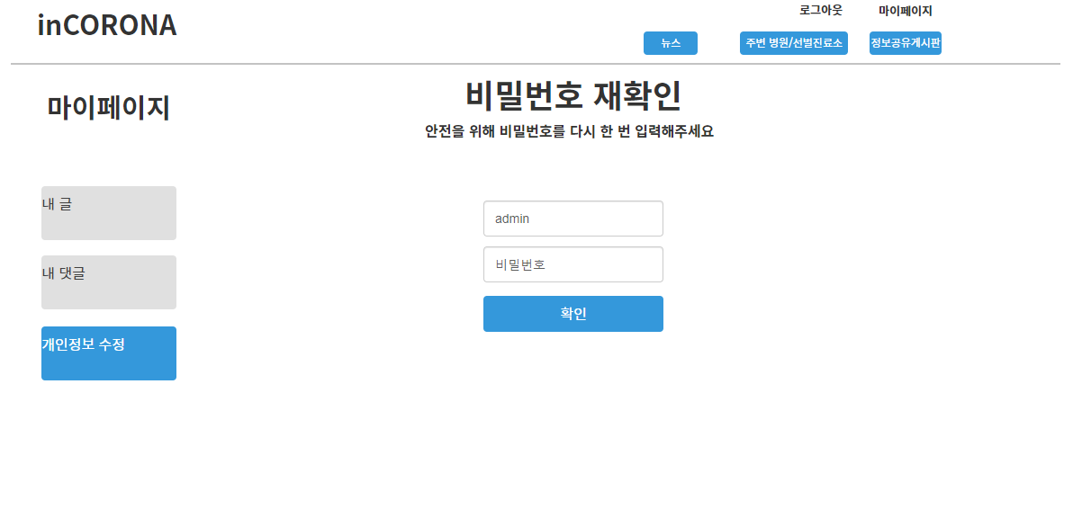
마이페이지 - 개인정보 수정
1. 개인정보 수정 들어가기 전 비밀번호 재확인 비밀번호 재확인 후 개인정보 수정 가능

Slide 24
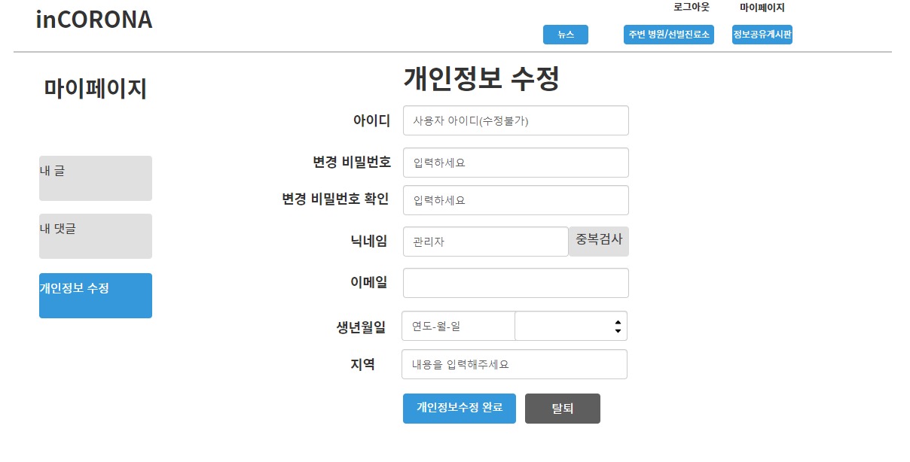
마이페이지 - 개인정보 수정
1. 개인정보 수정 비밀번호 재확인 후 접근가능
2. 왼쪽 사이드바 내 글, 내 댓글, 개인정보 수정 탭 마이페이지 최초 접속하면 내 글 목록이 보임 윈도우 사이즈가 줄어들면 왼쪽 사이드바가 상단으로 이동
수정 가능한 정보 비밀번호 닉네임 – 중복검사 필수 이메일
생년월일, 지역 드롭다운 버튼으로 표시
5. 정보수정 완료, 회원탈퇴 하단에 버튼 표시

Slide 25
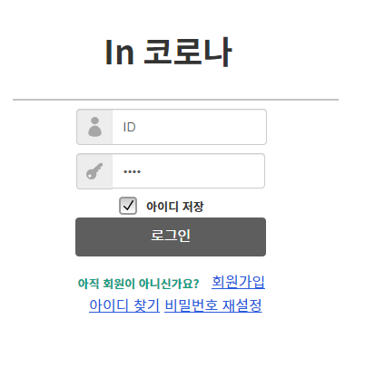
로그인
https://ovenapp.io/view/jqAMemllOj5rk9VYeLXUDeCaVPYWX6y6/epN59
1. 로그인 아이디 저장 회원가입 아이디 찾기 비밀번호 재설정

Slide 26
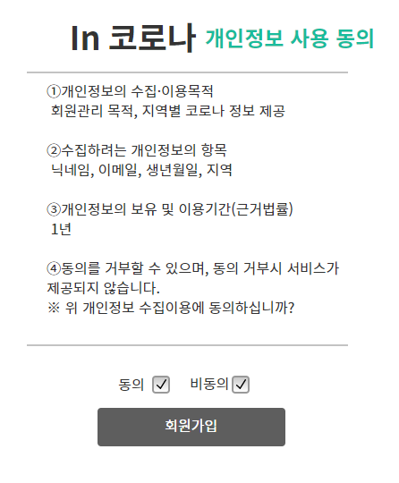
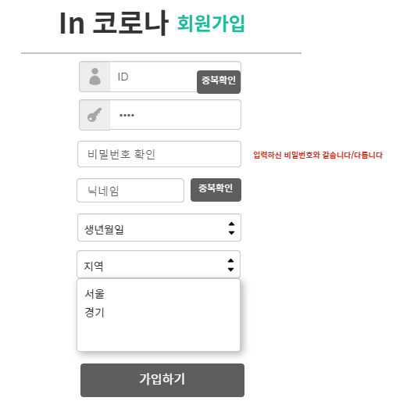
회원가입
개인 정보 사용 동의 동의해야 회원가입 가능
2. 회원가입 입력 정보 필수 정보 : 아이디, 비밀번호, 닉네임, 생년월일, 지역 지역(서울, 부산, 대구, 인천, 광주, 대구, 울산, 경기, 강원, 충청, 전라, 경상, 제주, 세종) 아이디, 닉네임 중복확인 필요 비밀번호는 확인을 위해 두 번 입력

Slide 27
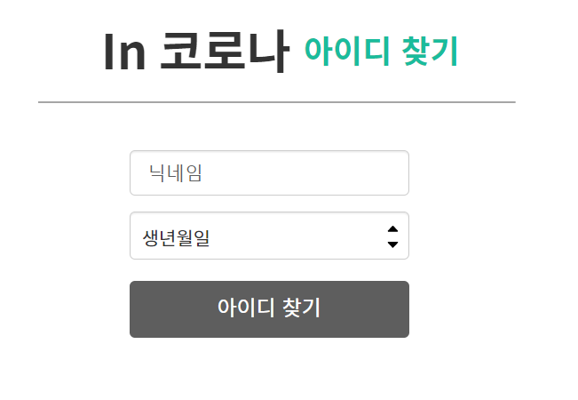
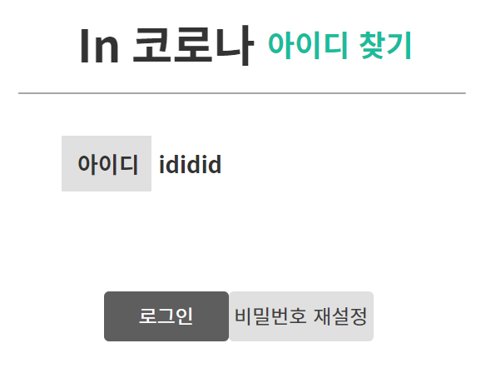
아이디 찾기
1. 본인인증 닉네임 값과 생년월일 값으로 본인확인
2. 인증 완료 아이디값 표시 로그인, 비밀번호 재설정 버튼
3. 인증 실패 해당 정보의 아이디가 없음을 팝업으로 표시 후 로그인 창으로 이동

Slide 28
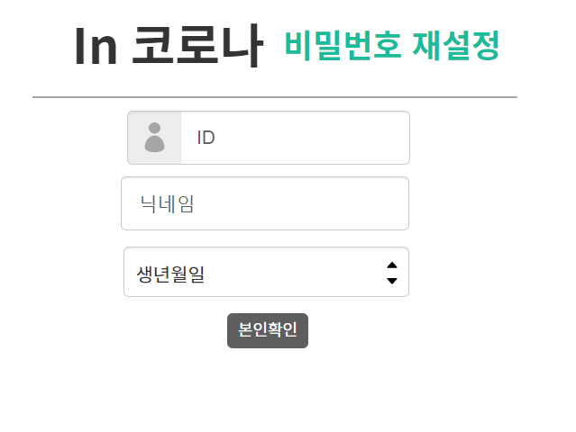
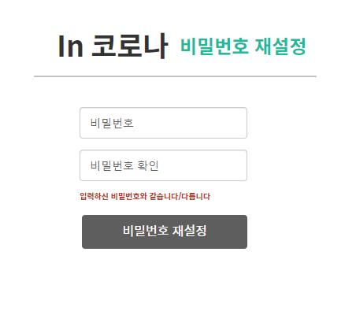
비밀번호 재설정
1. 본인인증 아이디, 닉네임, 생년월일 값으로 본인확인
2. 인증완료 새로운 비밀번호, 새로운 비밀번호 확인
3. 인증실패 해당 정보의 비밀번호가 없음을 팝업으로 표시 후 로그인 페이지로 이동

Slide 29
데이터베이스

Slide 30
테이블기술서
테이블명 | Member |  | table 기술서 | table 기술서 |  | 작성일 | ’21.04.06
System | 회원관리 |  |  |  |  | 작성자 | 손현종
테이블 설명 | 회원을 관리하는 테이블
No | Attribute | Data Type |  | NN | KY | Default | Description
1 | member_Id | varchar2(100) |  | Y | PK |  | 회원ID
2 | member_Pw | varchar2(100) |  | Y |  |  | 회원PW
3 | member_NickName | varchar2(100) |  | Y |  |  | 닉네임
4 | member_Email | varchar2(100) |  |  |  |  | 이메일
5 | member_EnrollDate | Date |  | Y |  | SYSDATE | 가입일
6 | member_Birth | Date |  | Y |  | SYSDATE | 생년월일
7 | member_LocationNum | varchar2(10) |  | Y | FK |  | 지역번호
8 | member_Role | varchar2(50) |  | Y |  | ‘USER’ | 회원구분
9 | member_Status | varchar2(1) |  | Y |  | ‘N’ | 탈퇴여부
비고
FOREIGN KEY(MEMBER_LOCATIONNUM) REFERENCES LOCATION(LOCATION_NUM)
테이블명 | LOCATION |  | table 기술서 |  | 작성일 | ’21.04.06
System | 지역관리 |  |  |  | 작성자 | 박진영
테이블 설명 | 지역 정보를 가지고 있는 테이블
No | Attribute | Data Type | NN | KY | Default | Description
1 | location_Num | varchar2(30) | Y | PK |  | 지역번호
2 | location_Name | varchar2(30) |  |  |  | 지역이름
3 | location_Category | varchar2(30) |  |  |  | 지역대분류
비고

Slide 31
테이블기술서
테이블명 | Board |  | table 기술서 |  |  | 작성일 | ’21.04.06
System | 게시판관리 |  |  |  |  | 작성자 | 박진영
테이블 설명 | 게시판 정보를 가지고 있는 테이블
No | Attribute | Data Type | NN | NN | KY | Default | Description
1 | board_Id | varchar2(30) | Y | Y | PK |  | 게시판ID
2 | board_Name | varchar2(30) | Y | Y |  |  | 게시판 이름
비고
테이블명 | Post |  | table 기술서 |  |  |  | 작성일 | ’21.04.06
System | 게시글관리 |  |  |  |  |  | 작성자 | 최은교
테이블 설명 | 뉴스와 정보공유게시판에 작성된 게시글 관리 테이블
No | Attribute | Data Type | NN | NN | KY | Default | Default | Description
1 | post_Num | NUMBER | Y | Y | PK |  |  | 게시글 고유 번호
2 | post_Title | VARCHAR(50) | Y | Y |  |  |  | 게시글 제목
3 | post_Contents | VARCHAR2(1000) | Y | Y |  |  |  | 게시글 내용
4 | post_Filename | VARCHAR2(300) |  |  |  |  |  | 게시글 첨부파일명
5 | post_FileRename | VARCHAR2(300) |  |  |  |  |  | 게시글 RE첨부파일명
6 | post_EnrollTime | DATE | Y | Y |  | SYSDATE | SYSDATE | 게시글 등록시간
7 | post_Views | NUMBER | Y | Y |  | 0 | 0 | 게시글 조회수
8 | post_Remove | VARCHAR2(1) | Y | Y |  | ‘N’ | ‘N’ | 게시글 삭제여부
9 | post_BoardNum | VARCHAR2(1) | Y | Y | FK |  |  | 게시판ID
10 | post_MemberId | VARCHAR2(30) | Y | Y | FK |  |  | 작성자 ID
11 | post_LocationNum | VARCHAR2(30) | Y | Y | FK |  |  | 지역번호
12 | post_MemberNickname | VARCHAR2(30) |  |  | FK |  |  | 작성자닉네임
비고
FOREIGN KEY(post_BoardNum) REFERENCES Board(board_Id) FOREIGN KEY(post_MemberId) REFERENCES MEMBER(Member_Id) FOREIGN KEY(post_MemberNickname) REFERENCES MEMBER(member_NickName) FOREIGN KEY(post_LocationNum) REFERENCES Location(location_Num)

Slide 32
테이블기술서
테이블명 | Comments |  | table 기술서 |  |  | 작성일 | ’21.04.06
System | 댓글관리 |  |  |  |  | 작성자 | 김희주
테이블 설명 | 댓글 정보를 관리한다.
No | Attribute | Data Type | NN | KY | Default | Default | Description
1 | comment_Num | NUMBER | Y | PK |  |  | 댓글등록번호
2 | comment_Contents | VARCHAR2(500) | Y |  |  |  | 댓글내용
3 | comment_EnrollTime | DATE | Y |  | SYSDATE | SYSDATE | 댓글등록시간
4 | comment_Remove | VARCHAR2(1) | Y |  | ‘N’ | ‘N’ | 댓글삭제여부
5 | comment_MemberNickName | VARCHAR2(30) |  |  |  |  | 회원닉네임
6 | comment_MemberId | VARCHAR2(30) | Y | FK |  |  | 회원ID
7 | comment_EnrollNum | NUMBER | Y | FK |  |  | 글등록번호
비고
FOREIGN KEY(COMMENT_MEMBERID) REFERENCES MEMBER(MEMBER_ID) FOREIGN KEY(COMMENT_ENROLLNUM) REFERENCES POST(POST_NUM)
테이블명 | Hospital |  | table 기술서 |  | 작성일 | ’21.04.06
System | 병원관리 |  |  |  | 작성자 | 이준범
테이블 설명 | 병원의 목록을 불러와서 화면에 보여줌
No | Attribute | Data Type | NN | KY | Default | Description
1 | Hospital_Name | Varchar2(50byte) | Y |  |  | 병원명
2 | Hospital_Address | Varchar2(300byte) | Y |  |  | 주소
3 | Hospital_Tel | Varchar2(50byte) | Y |  |  | 전화번호
4 | Location_Num | Varchar2(30byte) | Y |  |  | 지역번호
비고
FOREIGN KEY(Location_Num) REFERENCES Location(location_Num)

Slide 33
테이블기술서
테이블명 | Clinic |  | table 기술서 |  | 작성일 | ’21.04.06
System | 진료소 관리 |  |  |  | 작성자 | 이준범
테이블 설명 | 선별진료소의 목록을 불러와서 화면에 보여줌
No | Attribute | Data Type | NN | KY | Default | Description
1 | Clinic_Name | Varchar2(100byte) | Y |  |  | 진료소명
2 | Clinic_Location | Varchar2(350byte) | Y |  |  | 주소
3 | Clinic_Tel | Varchar2(100byte) | Y |  |  | 연락처
4 | Location_Num | Varchar2(30byte) | Y |  |  | 지역번호
비고
FOREIGN KEY(Location_Num) REFERENCES Location(location_Num)

Slide 34
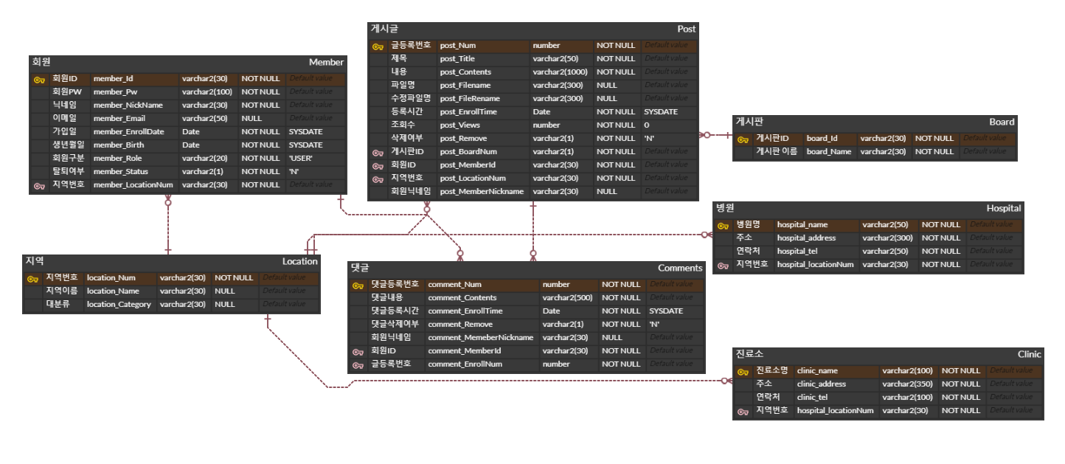
DB ERD

Slide 35
시연

Slide 36

감사합니다

